Slide 1
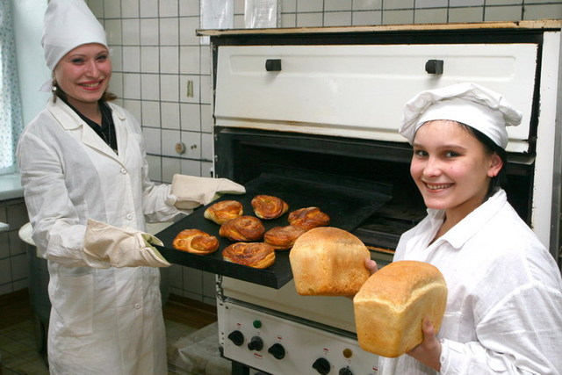
« откуда хлеб пришёл?».
Занятие по развитию речи в старшей группе.

